Slide 1



Slide 2

使命
愿 景
核心价值观
普惠金融助力百姓美好生活
打造为客户创造价值的服务型银行
建设具有最佳体验和卓越品牌的区域综合金融服务集团
诚信 Sincerity
责任 Responsibility
创新 Creation
共赢 Benefit

Slide 3

区域综合金融服务集团
我们是谁
经营实力
社会声誉
ESG管理
集团化布局
服务国家战略

Slide 4

我们是谁
上海农村商业银行股份有限公司（以下简称“上海农商银行”）成立于2005年8月25日，是由国资控股、总部设在上海的法人银行，是全国首家在农信基础上改制成立的省级股份制商业银行。2021年8月19日，上海农商银行成为上海证券交易所主板上市公司，股票简称：沪农商行，股票代码：601825。
目前，上海农商银行注册资本为96.44亿元人民币，营业网点逾360家，员工总数逾11000人。传承自诞生于1949年的上海农信事业，上海农商银行拥有七十余年历史积淀，正朝向“打造百年经典品牌”的目标坚实迈进，将以金融报国的情怀、金融为民的担当服务国家战略、赋能实体经济、深耕社区民生，全身心投入上海“五个中心”建设，认真做好“五篇大文章”，为客户创造更高维度的功能价值、专属价值、情感价值，在助推经济社会高质量发展的时代伟业中贡献农商力量。
注册资本
96.44
亿元
营业网点
逾
360
家
员工总数
逾
11000
人

Slide 5


经营实力
资产总额
贷款和垫款总额
吸收存款本金
较上年年末增长
较上年年末增长
较上年年末增长
数据来源：2025年度报告
6.71%
2.35%
6.33%
15,876.66
7,730.01
11,400.32
亿元
亿元
亿元
营业收入
归母净利润
不良贷款率
拨备覆盖率
258.70
亿元
123.13
亿元
0.96%
328.87%

Slide 6

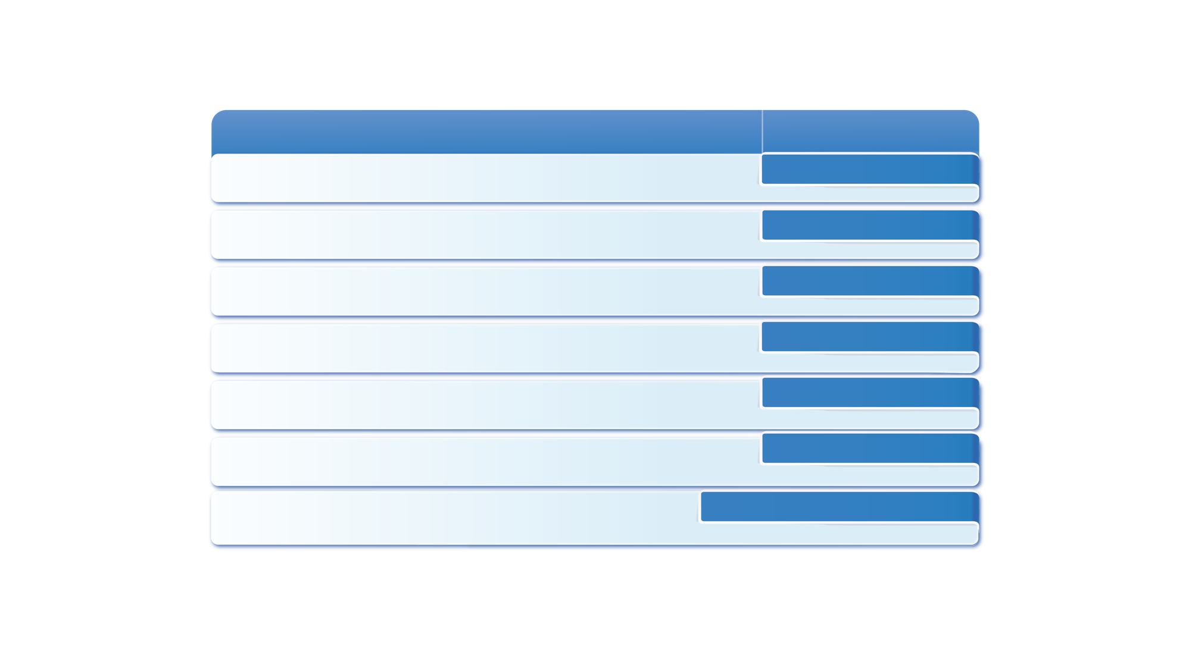

社会声誉
排名/评级
发布机构
2025年全球银行
1000强·第124位
英国《银行家》杂志
2025年中国银行业
100强·第24位
中国银行业协会
2025年度“陀螺”评价体系·城区农商行综合评价
第1名
中国银行业协会
主体信用等级
“AAA ”,展望“稳定”
标普信用评级（中国）
spc
评级AA级
摩根士丹利资本国际公司
MSCI ESG
评级AA级
万得信息技术股份有限公司
Wind ESG
（行业最高等级）
入选沪深300指数与上证180指数样本股，
实现符合条件的可纳入主流指数
上海证券交易所、中证指数有限公司等
全覆盖

Slide 7

ESG管理
上海农商银行将企业社会责任和ESG融入经营管理实践，积极推进可持续发展，构建长期核心竞争力。
完善ESG顶层设计，健全治理架构。建立三层ESG治理架构，在董事会层面设立战略、三农与可持续发展（ESG）委员会，全面领导、统筹协调可持续发展推进工作。在管理层面成立ESG工作领导小组，具体负责ESG相关工作的日常运转。
树立ESG责任目标，推动战略落地。将ESG理念融入发展战略，提出打造“长三角区域ESG管理的标杆银行”目标，将ESG融入各层级战略OKR任务并进行责任传递，支撑战略落地见效。
重视ESG议题管理，凸显自身特色。强化ESG议题重要性评估，打造“乡村振兴”“科技金融”和“金融赋能社会治理”三个特色议题，不断创新产品与服务，为客户创造特色价值。
拓展ESG信息披露，提升市场认可。建立ESG信息披露标准流程，利用年度ESG报告、专项报告、官方网站专栏等多渠道，详尽披露ESG相关的定量数据、主要做法和成功经验，及时传递和展示良好的负责任形象。

Slide 8




集团化布局
长江联合金融租赁有限公司
长江联合金融租赁有限公司（简称“长江金租”）是上海农商银行集团化布局长三角业务的“桥头堡”，成立于2015年6月，是国内首批为贯彻落实国务院国有企业混合所有制改革精神、全面推行市场化经营机制而成立的银行系金融租赁公司。截至2025年末，服务企业客户超2200家，其中中小企业客户占比超过80%，长三角地区累计新增投放占比近60%，连续7年获AAA主体信用评级。
长江金租践行集团ONE SHRCB理念，深化银租联动、产融协同，支持科创升级、绿色发展与民营经济壮大：践行“做小做散”打通助农惠农“新渠道”，创新推出“鑫租”系列产品，落地金租行业上海首单生物性资产融资租赁项目；服务节能环保、清洁生产、清洁能源、生态环境、基础设施绿色升级、绿色服务等绿色低碳核心产业，落地全国“首单”飞轮储能融资租赁项目，通过支持新能源无人驾驶重卡技术走出去，助力“一带一路”沿线国家绿色港口建设；坚持“投早投硬”持续加大对战略性新兴产业重点企业支持，创新“鑫质租”产品，落地全国首单SPV智能制造融资租赁项目、业内首单算力中心设备联合直租项目。
2200
60
AAA
超过
家
近
%
获
主体信用评级
服务企业客户
长三角地区累计新增投放占比
连续7年

Slide 9





275
近
亿
沪农商村镇银行
存款本金余额
自2009年起，上海农商银行在山东、湖南、云南以及北京、深圳等地设立了多家沪农商村镇银行，形成了“东中西有机结合，一南一北遥相呼应”的战略布局。
辖内沪农商村镇银行坚持深耕县域，聚焦支农支小主责主业，全力打造特色经营的“小而美”银行，以农村金融服务助力乡村全面振兴。截至2025年末，辖内沪农商村镇银行总计存款本金余额近275亿元，贷款本金余额超200亿元，其中农户和小微贷款占比达93.28%。
200
超
亿
贷款本金余额
93.28%
农户和小微贷款占比

Slide 10

服务国家战略
深度参与长三角一体化高质量发展
作为扎根上海、服务长三角的区域性银行，上海农商银行聚焦“一体化”的关键词，通过“业务走出去、品牌走出去、管理走出去、资本走出去”，全面支持长三角一体化高质量发展。
自2011年起，上海农商银行相继在浙江嘉善、江苏昆山设立分支机构，2020年成立长三角金融总部，2024年设立上海长三角一体化示范区分行，聚焦行业金融、跨境金融、绿色金融、普惠产业链金融、科技金融，积极做好集成电路、生物医药、智能制造、新材料、节能环保与低碳等长三角区域实体客户的服务，为长三角一体化发展输出综合金融服务合力。

Slide 11

积极投身上海自贸试验区金融创新
2013年11月，上海农商银行成为国内农信系统中首家获准开展自贸区业务的机构，2015年2月成为农信系统内首批获准开展自贸区分账核算业务的银行，创造了农信系统一系列自贸业务的“首家首创”，以金融之力助力自贸区建设的“上海经验”在全国复制推广，为企业提供“一揽子”综合跨境金融服务，支持各类型企业通过上海自贸区的舞台走向世界。
作为首批入驻临港新片区的金融机构之一，上海农商银行全程参与中国（上海）自由贸易试验区临港新片区发展，加大实体制造业和重点产业支持力度，激发新片区多元市场主体的内生活力。2025年，区域内分支机构焕新升格为临港新片区分行，未来将以新片区重点支持的科技企业、先进制造业、跨境客群为主要服务对象，全面推进新片区高水平对外开放、创新发展，为更多企业“走出去”搭建便捷、高效的金融桥梁。

Slide 12



扎实服务国内国际双循环经济体系
身处国际金融中心，上海农商银行逐步形成引领国内农信系统、更适应经济及企业转型发展需求的跨境金融服务体系，提供8个主流外币币种银行服务，与全球630余家银行建立代理行关系，覆盖60多个国家和地区，构建起涵盖超过50种贸易金融项下产品的强大阵容，2024年成为CIPS（人民币跨境支付系统）的直接参与者，成为农信系统中首家获得这一资格的银行，通过银团贷款、项目融资、全球现金管理等一揽子综合金融服务支持“一带一路”国家战略和企业“走出去”。
2018年至今，上海农商银行不断升级金融服务方案，持续支持中国国际进口博览会，2025年于第八届进博会期间发布“鑫易鲜速达”与“鑫易百币通”两款跨境汇款新品，以数字化、定制化服务助力企业畅联全球市场。
8
60
+
50
个
覆盖
个
超过
种
主流外币币种
国家和地区
贸易金融项下产品

Slide 13

为客户创造价值的服务型银行
强化功能价值
丰富专属价值
聚焦情感价值

Slide 14

强化功能价值
从“人力驱动”向“数智驱动”转变

Slide 15




做强以养老财富管理为引擎的零售金融服务体系
2640
2025年，上海农商银行坚持“以客户为中心”，聚焦价值创造，深化零售转型，将“做强以养老财富管理为引擎的零售金融服务体系”推向深入，财富管理实现产品体系阶梯式升级，个人贷款聚焦优质资产与场景。
上海农商银行推进“金融为老上海模式”提质增效，努力打造“养老金融服务更温馨、客户体验有温度；解决老年人急难愁盼、社会责任有力度；提升老年人生活品质、助老情怀有深度”的养老金融特色，服务本市超七成老年客户，全市代发养老金客户超130万，代发养老金增量在全市同业中保持领先，全市代发城乡居民养老保险近九成。
截至2025年末，个人客户超2640万户（不含信用卡客户），管理个人客户金融资产（AUM）超8529亿元，独家发行的工会会员服务卡发卡量超637万张。
超
万户
个人客户
8529
超
亿
管理个人客户金融资产
637
超
万张
工会会员服务卡发卡量
130
超
万
代发养老金客户

Slide 16

做活以交易银行为引擎的综合金融服务体系
2025年，上海农商银行以交易银行为引擎，围绕财资管理、供应链金融、贸易融资、跨境金融、对公电子银行五大传统业务板块以及投行、托管、代客三大创新业务板块，打造综合金融服务体系，发布交易银行“十鑫十易”系列产品，上线司库系统十三大中心。
上海农商银行聚焦提高民营信贷投放力度、支持首贷及信用贷、提升续贷效率及融资可得性等，更加全面、高效、优质服务民营经济；强化对总行级战略客群的综合服务，引领银企关系向全方位、长周期的战略生态共赢演进；构建精准营销体系，强化长尾客群综合金融服务能力。
截至2025年末，公司客户总数超33万户，对公存款余额超5110亿元，对公贷款余额超5142亿元，民营贷款余额超2970亿元，服务超13万户民营主体。
作为贷款市场报价利率（LPR）报价行，上海农商银行始终认真履职，持续加强LPR在内外部定价方面的应用，支持实体经济发展提质增效。
33
+
5110
+
5142
+
万户
亿元
亿元
公司客户总数
对公存款余额
对公贷款余额

Slide 17

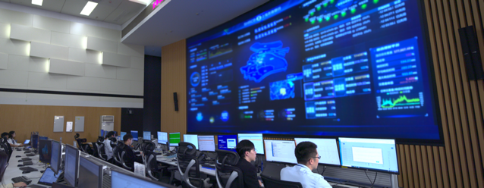
上海农商银行深入践行业务科技“融合+”工作机制，强化科技赋能业务发展，融合联动、风险管控、数据治理应用、系统自主掌控、敏捷研发能力得到有效提升。
2025年，上海农商银行升级财富体验与产品，创新渠道运营与协同，手机银行完成安享版语音助手、财富跨境金融等模块焕新，升级全行级语音平台、智能助手、企微客户服务平台等；投产鑫动能线上赋能系统，打造业内首个聚焦科技型企业的开放式赋能生态平台；上线贷款实时决策系统、个人信贷业务作业中心，赋能风控能力提升。“农村金融机构面向养老金融和养老公益的数智化赋能工程”获评中国人民银行金融科技发展奖全国三等奖。
打造数字驱动的智慧银行

Slide 18

丰富专属价值
从“资金供给”向“生态赋能”转变

Slide 19








做深以三农金融为本色的普惠金融服务体系
上海农商银行落实“做小做散”经营策略，持续深化对小微企业、个体工商户、农户等“增量、降价、提质、扩面”服务，助力实体经济增长，构建“属地化+行业化+场景化”特色微贷服务体系，切实将政策红利传导至市场主体，积极落实无缝续贷政策，全方位提升小微企业融资便利度与获得感。紧扣国家乡村振兴战略部署，深化新型农业经营主体服务创新，探索“积分+信用+金融”模式赋能乡村治理，以网格化金融助力农村信用体系建设，为乡村全面振兴注入金融动能。
截至2025年末，普惠小微贷款余额近930亿元，普惠小微贷款户数近6万户，客群覆盖面进一步扩展，涉农贷款余额超660亿元，普惠涉农贷款余额超153亿元，保持“三农”金融服务区域市场领先地位。
930
6
660
近
亿元
近
万户
近
亿元
普惠小微贷款余额
普惠小微贷款户数
涉农贷款余额

Slide 20



做专以科创金融为特色的科技金融服务体系
5787
上海农商银行贯彻“谋科创就是谋未来”理念，为新质生产力提供从成果转化到上市辅导的全周期陪伴：深耕科技企业经营服务能力，塑造“伙伴型”一体化经营模式，为不同生命周期的科技型企业提供“融资+融智”的综合解决方案。强化科技创新策源支持力度，首创“捐赠+”服务，联合生态圈伙伴赋能，为金融资源最稀缺、服务难度最大的“0-1阶段”成果转化项目及初创期科技企业提供差异化服务。做活“鑫动能”赋能生态，上线“鑫动能+”线上赋能平台，紧扣“五专服务+六维赋能”理念，聚力打造以科技企业为核心的“鑫生态”合作生态圈。优化科技金融创新产品矩阵，精准匹配企业不同阶段的差异化诉求。
截至2025年末，科技贷款客户5787家，科技贷款余额超1212亿元，“鑫动能”客户1245户，知识产权质押贷款余额和户数连续5年位列上海第一。
家
科技贷款客户
1212
+
亿
科技贷款余额
1245
户
“鑫动能”客户

Slide 21


做实以绿色金融为底色的可持续发展金融服务体系
1000
+
亿
上海农商银行以“打造长三角最具绿色发展底色的银行”为目标，重点支持基础设施绿色升级产业、清洁能源产业和生态环境产业。
2025年，发布“绿鑫同舟”品牌，综合运用绿色货币政策工具积极支持绿色产业发展；发行40亿元绿色金融债，降低绿色信贷经营成本；落地上海市首笔取水权质押贷款、上海市首笔“气候贷”，发行全国首笔挂钩长三角日气温指数的结构性存款产品，利用可持续挂钩贷款支持民营航空业客户低碳转型；绿色金融管理数字化水平迈上新台阶，ESG风险实现量化穿透管理，连续三年开展气候风险压力测试、碳核算和环境效益测算，测算及披露走在同业前列。
截至2025年末，集团绿色金融服务总额超1000亿元，其中，绿色信贷余额超687亿元，表内绿色债券投资余额超165亿元。
绿色金融服务总额
687
+
亿
绿色信贷余额
165
+
亿
表内
绿色债券投资余额

Slide 22

建设“交易+代客”同业生态圈
上海农商银行深耕同业客群经营，加强同业合作深度与广度，夯实综合化金融服务质效，致力于构建长期、稳定、可持续发展的同业生态圈。
2025年，上海农商银行聚焦交叉业务合作，通过资源共享、牌照优势互补实现双向价值创造，持续做好本外币代客业务系统功能迭代和产品创新，致力于构建“本外币、境内外”全方位对客服务能力，逐步建立适老、普惠差异化理财品牌，通过深度对接重点区域和客户、提升服务效率等举措，实现托管业务稳健运行与规模有效增长。
上海农商银行与境外主要金融机构在资金领域深化合作，重点聚焦新能源汽车出口、风电行业跨境投资等领域打造定制化服务，与新开发银行达成绿色转贷款业务合作，是新开发银行首次与上海地区商业银行落地此类项目。

Slide 23

聚焦情感价值
从“交易关系”向“相伴成长”转变

Slide 24


功 能 价 值
强度攻坚
广度布局
针对乡村振兴、城市更新（如老旧小区加装电梯等）、新市民安居等民生重点难点问题，集中资源推出“加梯贷”“新农人贷”等专项信贷产品，精准发力破解难题，充分发挥金融“活水”的灌溉作用。
依托360多个营业网点和1000多家“心家园”公益服务站，搭建了覆盖城乡的物理服务网络；同时依托手机银行、网上银行、微信银行等线上渠道，提供全天候、全覆盖、随时随地的便捷金融服务。
“六
度共治”新模式
温度关怀
上海农商银行持续深化为客户创造价值的路径探索，将新时代金融创新发展与社会治理深度融合，创新性提出了“六度共治”赋能社会治理模式，实现了为客户创造功能价值、专属价值、情感价值的有机统一，成为打造服务型银行的生动实践。
密度联结
聚焦老年群体、新市民、志愿者等特定人群，量身打造敬老卡、工会卡等专属服务，将情感关怀融入金融服务，生动诠释“金融向善”的核心理念。
以“党建引领+多方协同”为抓手，与政府、村居委、社会组织建立高密度的联动机制，推动金融资源渗透社会治理的毛细血管，实现金融服务与基层治理同频联动。
专 属 价 值
跨度融合
情 感 价 值
深度服务
推动金融与医疗、教育、养老、菜场支付等非金融场景深度融合。围绕大城养老重要命题，聚焦老年客户急难愁盼问题，创新推出了“心家园”公益服务项目，为客户尤其是老年客户提供心理上、情感上的关怀陪伴。
推动银行角色根本性转型，从单纯的“服务提供者”转变为“社会治理的合伙人”。通过网格化服务、整村授信、信用体系建设等举措，深度参与基层治理的规则制定和信用构建，从源头赋能基层治理效能提升。

Slide 25





“心家园”公益服务
1000
2022年以来，上海农商银行推出“心家园”公益服务项目，探索将网点服务延伸到社区服务，将金融服务延伸到非金融服务，坚持紧紧围绕“人民城市人民建、人民城市为人民”贡献金融力量。
截至2025年末，已建成超1000家“心家园”公益服务站，实现上海市所有街道/乡镇全覆盖，累计开展超4万场公益活动，与1500余家各级政府、企事业单位、基层社会组织等公益合作单位共同探索赋能社会治理的新模式，打造嵌入式社区服务网络，助力全市“15分钟生活圈建设”，获2024年教育部“智慧助老”优质工作案例、上海市人民政府2021-2022年度上海金融创新成果三等奖等19项国家级、市级荣誉。
“心家园”公益项目坚持探索以普惠共享优化社区服务供给，实现服务的可及性；坚持围绕百姓所需、市场所盼、自身所长，探索社会资源的金融化整合，形成服务社区居民急难愁盼问题综合解决方案，逐步推出并丰富“健康关爱、老年大学、社区舞台、家庭教育、农品惠购、公益服务、居家生活、综合金融”八项服务内容。
超
家
公益服务站
4
超
万场
公益活动
15
分钟
生活圈建设

Slide 26

最佳体验和卓越品牌
加强党建引领 推进高质量发展
强化队伍建设 激发组织活力
持续优化客户体验
强化全面风险管理
坚守企业使命 履行社会责任

Slide 27
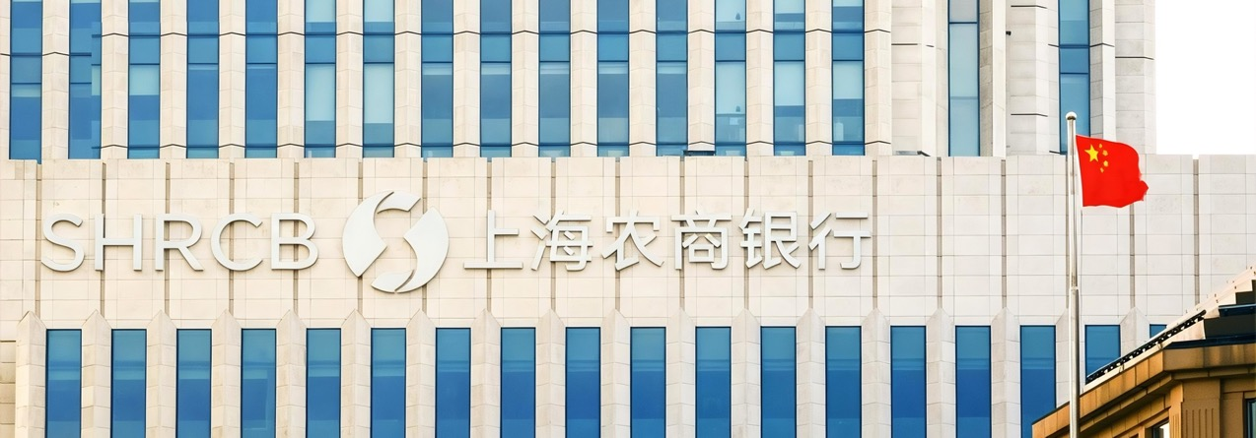
加强党建引领 推进高质量发展
2025年，上海农商银行党委坚持以习近平新时代中国特色社会主义思想为指导，全面贯彻党的二十大和二十届历次全会精神，紧扣党中央决策部署和市委、市国资委党委工作要求，切实把党的政治优势、组织优势转化为发展优势、竞争优势。
举旗定向担使命，彰显金融国企担当
党建赋能聚合力，激活改革攻坚动能
坚持将党的领导融入公司治理各个环节、各个层级和日常经营的各个方面，紧扣金融工作政治性、人民性要求，强化三农、科创与绿色金融领域特色培育，开展“抓执行、强管理、炼内功”内部提升行动，切实增强为客户创造价值的核心能力。
强化党建考核评价与结果运用，围绕“五大金融服务体系”打造特色党建品牌，深化党委“1335”、党支部“1225”工作法，推动党建业务融合从“有形”向“有效”突破。聚焦科创金融、乡村振兴、社会治理等重点领域，通过共建联建、结对帮扶、志愿服务等多种载体，激励党员干部领题破题、彰显担当。
强基固本筑防线，夯实稳健发展根基
扎实开展深入贯彻中央八项规定精神学习教育，持续筑牢思想作风根基。牢固树立大抓基层鲜明导向，搭建智慧党建系统，开展党建条线“月月讲”，以机制创新、载体创新推动基层党建全面提质，锻造坚强有力的战斗堡垒。

Slide 28





强化队伍建设 激发组织活力
上海农商银行持续健全“一体两翼三化四位协同”战略性人力资源管理机制，深化干部人才队伍建设，为高质量发展提供了坚实支撑。
强化顶层设计牵引
持续调整重点板块组织架构，优化分支机构经营布局，有效提升战略落地组织支撑力。健全与改革发展相匹配的队伍建设体系，夯实“首席人才官”评价等工作机制。
加强资源配置管理
持续提升校招生源质量和创新人才数量，连续六年获评年度中国大学生喜爱雇主。推动条线队伍拉条管理，加大人员跨机构流动，不断优化队伍结构。
优化人才发展环境
深化人才盘点及成果应用，构建动态后备人才池和紧缺人才认定体系。搭建五大金融服务体系专业人才库，做精做实轮岗交流，持续丰富专业序列市场化评定实践。分层分类开展培训，不断加强关键队伍赋能。
提升员工职场体验
聚焦员工关心关爱，升级员工福利体系，持续加强人力资源管理数字化转型，强化人员流出主动管理，畅通“能进能出”渠道。

Slide 29





持续优化客户体验
362
家
2025年，上海农商银行设立上海市首家社保主题银行，为市民提供更加便捷、高效、贴心的一站式服务体验；作为首批“社银直联”合作银行，在上海16个区、350余家网点为市民提供10余项高频社保服务和130余项政务服务的便捷办理，助力营商环境优化。截至2025年末，全行网点共计362家，建设完成115家养老金融特色网点，深化“六专”服务体系，推动网点从金融服务向综合服务平台延伸。
上海农商银行深化线上服务功能，个人手机银行持续完善智能化、特色化建设，“安享版”手机银行提供一键呼叫客服、转账信息读屏、安享财富专区等专属服务，助力银发族跨越数字鸿沟，视频银行服务实现密码解锁/重置等多项业务的远程人工处理。
上海农商银行走进村居、社区、校园、园区，面向“老、少、新、外”等不同客群，开展线上线下教育宣传活动超6980场，触及金融消费者超475万人次。同时，积极开展“消保县域行”专项活动，落实“一镇一策、一村一品”策略，与街镇联动建立“农村金融教育工作站”。
全行网点
6980
超
场
教育宣传活动
475
超
万人次
触及金融消费者

Slide 30

强化全面风险管理
上海农商银行秉持“提升风险经营能力，风险管理创造价值”理念，遵循匹配性、全面性、独立性、有效性原则，建立了覆盖全集团的全面风险管理体系。风险管理组织架构完善合理，风险管理策略清晰，风险偏好稳健，流程机制持续优化，管理基础持续夯实。
2025年，上海农商银行持续完善数据驱动、自上而下、关口前移的全面风险管理机制，构建数据驱动的全面风险管理体系，实现事前动态监测和风险敏捷处置，提升重点领域风险控制能力，强化数字化工具应用，依托数字化手段不断提升风险管理体系性、专业性、前瞻性水平。

Slide 31
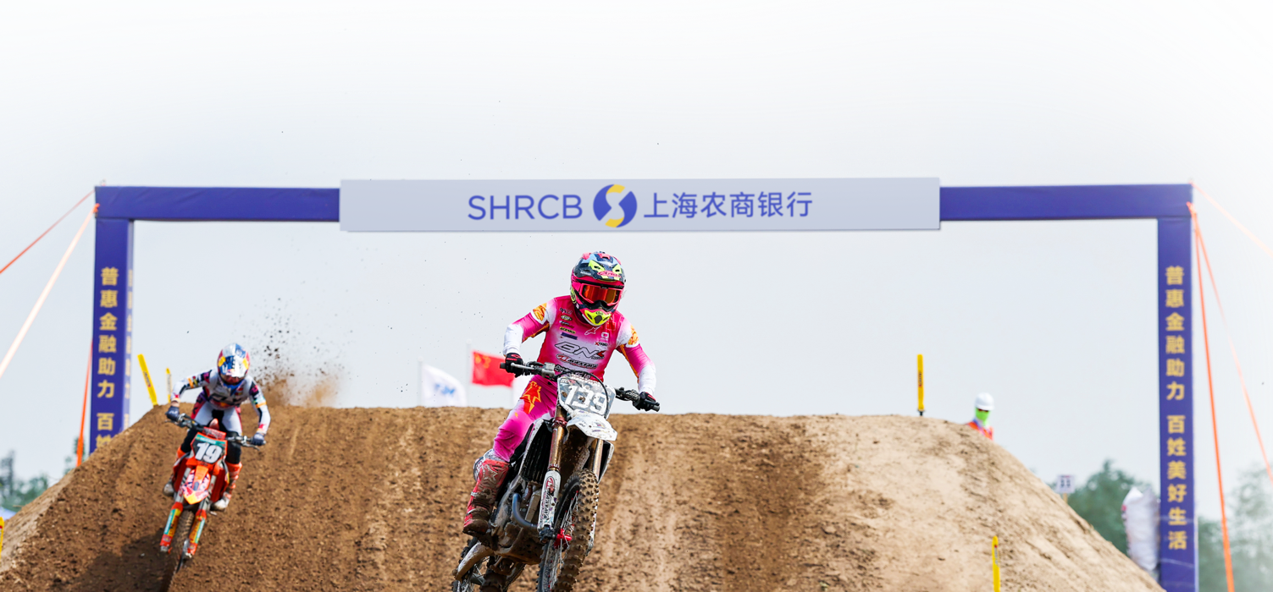

坚守企业使命 履行社会责任
2025年，上海农商银行积极履行国企社会责任，通过公益捐赠践行企业文化核心精神，更深入、更充分地回应百姓的期盼和诉求，努力打造更加包容、更具温度、更有担当的银行。
支持申城体育文化发展，多元助力赛事活动
2018-2025年期间，上海农商银行女足共向中国女足国家队输送运动员30人、教练员2人，在2025年粤港澳全运会上，上海农商银行女足为上海代表团捧回2金，展现全国足球重镇的底蕴。此外，近年来上海农商银行相继支持世界摩托车越野锦标赛、环意长三角公开赛、环上海·新城自行车赛、上海中心国际垂直马拉松赛等多项重大赛事，以金融力量赋能申城文化体育事业，携手市民共享美好生活。

Slide 32

巩固拓展脱贫攻坚成果，助力乡村全面振兴
持续推进“百企帮百村”工作，支持云南省马关县仁和镇农副产品分拣中心项目，助力壮大村集体经济实力；延续开展“相伴童行 沪苗成长”关爱乡村儿童公益活动，提升乡村地区教学质量；与崇明区开展农村综合帮扶（2023-2027年）；将城乡党组织结对帮扶工作作为履行社会责任、服务乡村振兴的重要举措，向崇明、奉贤两区16个村镇投入帮扶资金帮助民生改善与治理提升。
聚焦少儿财商教育，点亮志愿服务品牌
巩固“小小金融家”财商公益项目，年内举办7场开放日，完成19名核心志愿者、39名初级志愿者能力提升培训，为456个暑托班办班点送去650余次财商公益课程，覆盖24000余人次青少年儿童，为他们带来有欢乐、有意义的财商活动体验。
开展校园足球公益，共绘民族交融画卷
开展西藏日喀则青少年足球“沪培”计划、新疆克拉玛依青少年足球“逐梦绿茵”计划，助力西藏日喀则和新疆克拉玛依青少年足球运动员培养和体教事业发展。
传播非遗传统文化，增强文化自信心
与中福会上海儿童艺术剧场合作，开展“宝贝看非遗”中华传统文化传播活动，通过开展《集合啦！超人》年度专场演出、打造非遗特色网点、推出主题文化周和非遗工作坊等，普及非遗知识，共学、共享中华传统艺术之美。

Slide 33


